Slide 1

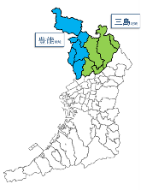



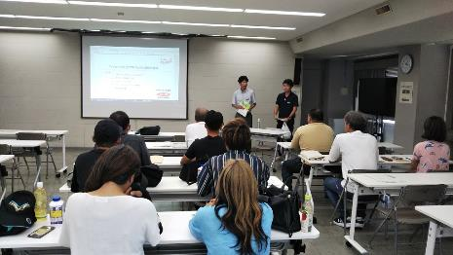
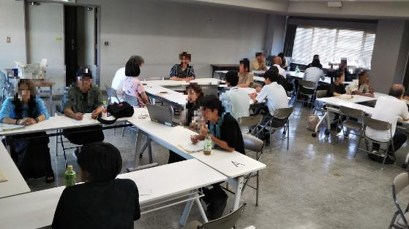




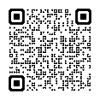

令和７年９月発行
第11８号
管内農業最新情報
北
部
普
及
だ
よ
り
（豊中市、池田市、吹田市、高槻市、茨木市、箕面市、摂津市、島本町、豊能町、能勢町）
「北摂いちご生産者の会」 研修会を開催
～天敵農薬を活用した総合防除と次作への展望～
令和7年7月28日、三島府民センターにて「北摂いちご生産者の会」の研修会を開催しました。北摂地域でいちご栽培に取り組む生産者が参加し、病害虫防除の最新技術や次作に向けた課題について、活発な意見交換が行われました。「北摂いちご生産者の会」は、令和3年に大阪府北部地域でハウス栽培を行ういちご生産者が集まり設立されました。技術交流や情報共有を通じて、栽培技術の向上や安定した品質と収量の確保を目指して活動しています。
〇講義「天敵農薬を活用した総合防除」
研修会では、JA全農より講師を招き、「イチゴハダニゼロプロジェクト」及び「いちごでのヒラズハナアザミウマ防除のIPMプログラム」についての講義が行われました。
「イチゴハダニゼロプロジェクト」は、化学農薬と天敵農薬を組み合わせた防除プログラムであり、簡易型組立資材のバンカーシートを使用することで、天敵の保護と長期放出が可能となり、持続的なハダニ類の防除につながります。
▲講義の様子
「いちごでのヒラズハナアザミウマ防除のIPMプログラム」は、化学農薬とスワルスキーカブリダニやアカメガシワクダアザミウマなどの天敵農薬を組み合わせた防除体系であり、ハダニ類とともに難防除害虫とされるアザミウマ類の防除を目的としています。講義では、設置方法や薬剤との併用による効果的な管理手法について、実例を交えて詳しく紹介され、参加者からは多くの質問が寄せられました。
〇生産者同士の情報交換会
後半には、生産者同士による情報交換の時間を設け、前作の振り返りと次作に向けた目標と課題を共有しました。前作は、暑さによる生育、開花の遅れやハダニ類、炭疽病などの病害虫被害に悩まされた生産者が多く、次作に向けて、定植時期の見直しや環境制御の工夫、防除のタイミングなどが話し合われ、活発な意見交換が行われました。
本研修会を通じて、地域全体での技術力向上に向けた情報共有が図られ、今後のいちご栽培に向けた意欲と展望が感じられる有意義な場となりました。
▲情報交換会
北部農と緑の総合事務所のホームページ更新中！
「北部普及だより」は、
こちらのホームページからも
ご覧いただけます
大阪府 北部普及だより
国連では、2030年までの国際目標として「持続可能な開発目標（SDGｓ）」が2015年に策定されました。
北部農と緑の総合事務所 農の普及課の活動はSDGｓに掲げる17のゴールのうち、上図のゴールの達成に寄与するものです。
大阪府北部農と緑の総合事務所 農の普及課
〒567-0034茨木市中穂積1-3-43 三島府民センタービル内
TEL.072(627)1121(代) FAX.072(623)4321

Slide 2


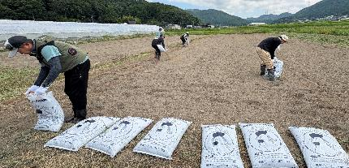




北部普及だより118号
令和７年度 有機農産物アカデミー開講！
新たな担い手の確保育成のため、有機農産物に特化した研修プログラム「大阪産(もん)スタートアカデミー『有機農産物アカデミー（北部地域）』」を開講しました。25名の申込みがあり、選考の結果、６名（20～60歳代）の受講生を決定しました。
７月26日の開講式では、「農業を通じて地域に貢献したい」などといった受講生の力強い決意表明の後、第1回目の講座研修が開催されました。第2回目以降はオンラインでも行われており、有機農業に関する基礎知識を学んでいます。
栽培研修は能勢町で実施しています。有機JAS認証を取得している指導農業者から、作業の方法だけでなく、その作業を行う意味や販売方法などの説明を行い、実際に受講生それぞれが実践します。アカデミーは3月上旬まで実施し、全10回の講座研修、全30回の栽培研修を予定しています。加えて、個別に就農に向けた支援を行うことで、新たな有機農産物生産者の確保・育成に取り組んでいきます。
▲ 栽培研修の様子
農作業安全について ～事故を防ぐポイント～
農林水産省の調査によると、令和５年には全国で236人が農作業中の事故で亡くなっています。
そのうち、65歳以上の高齢者が約85％を占めます。また、女性が約18％で、ここ10年で最も高い割合となっています。熱中症による死亡者数は37人で、ここ５年で最も多くなりました。
以下の点に注意して、農作業事故を防ぎましょう。
＜乗用トラクター＞
安全キャブやフレームのあるものを使用し、シートベルトとヘルメットを着用しましょう。
＜乗用トラクター、コンバイン＞
ほ場に出入りする際に、傾斜や端から転落する事故が多く報告されています。
ほ場への進入路や路肩を整備し、傾斜に対して直角の向きでほ場に出入りするようにしましょう。
＜歩行トラクター＞
バック時に、後ろの立木、倉庫の壁、ハウスの柱等に挟まれる事故が多くなっています。
バック時には、必ず振り返って後方確認をしましょう。
＜トラクター、コンバイン、草刈り機＞
回転部が詰まったときは、必ずエンジンを停止してから除去作業を行いましょう。
北部地域の農業祭情報
北部管内の市町では、次のとおり農業祭等のイベントが行われます。ぜひ、ご来場下さい！
 | 名称 | ところ | 問い合わせ先
10月4日(土) | おおさかのてっぺんフェスティバル | 能勢町役場本館前駐車場 | 能勢町魅力創造課 | 電話：072-734-0001(代)
11月8日(土) 9日(日) | 摂津市農業祭 | 市役所庁舎前駐車場、 本館1階ロビー | 摂津市産業振興課 | 電話：06-6383-1111(代)
11月8日(土) | 池田市農業祭 | 池田駅前公園 | 池田市みどり農政課 | 電話：072-752-1111(代)
11月9日(日) | 豊能町農業祭 | 町立保健福祉センター前、 特設会場 | 豊能町農林商工課 | 電話：072-739-0001(代)
11月16日(日) | 高槻市農林業祭 | 史跡嶋上郡衙跡 | 高槻市農林緑政課 | 電話：072-674-7111(代)
11月22日(土) | 豊中市農業祭 | 豊島公園 多目的広場 | 豊中市 農業委員会 | 電話：06-6858-2490
11月29日(土) 30日(日) | 茨木市農業祭 | 市役所前中央公園グラウンド | 茨木市農林課 | 電話：072-622-8121(代)
11月29日(土) | 島本町農林業祭 | 史跡桜井駅跡史跡公園 | 島本町 にぎわい創造課 | 電話：075-961-5151(代)
11月29日(土) | 箕面市農業祭 | 芦原公園、メイプルホール | 箕面市農業振興室 | 電話：072-723-2121(代)
※掲載情報は予定です。天候等により、中止、日程変更になる場合があります。

